Slide 1
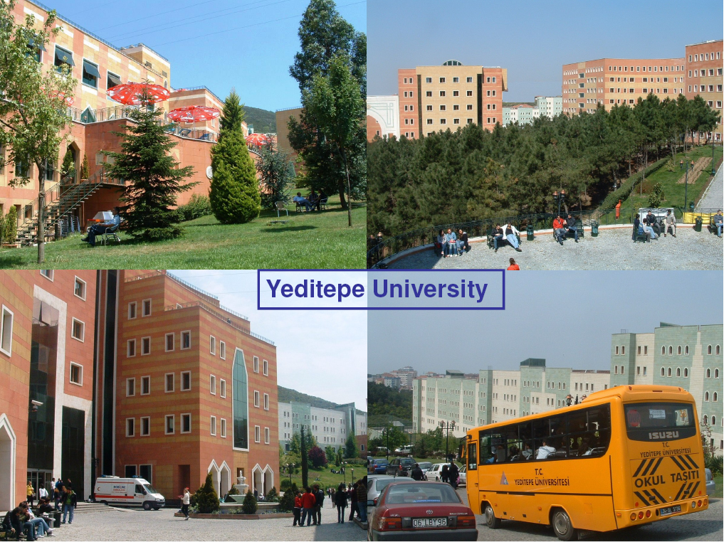
Yeditepe University

Slide 2
Inhaltsverzeichnis
Istanbul – das alte Konstantinopel
Allgemeine Informationen
Lage
Campus
Fakultäten
Module
Vorlesungen
Mensa
Clubs und Aktivitäten
Resident Permit & Health Insurance
Umgebung und Ausflüge
Studentenwohnheime
Wohnungen
Was man noch wissen sollte

Slide 3
Istanbul – das alte Konstantinopel
ca. 15 Millionen Einwohner
ca. 5.300 km² Fläche
Europäische Kulturhauptstadt 2010
3.000-jährige Geschichte
32 Stadtteile
3028 Moscheen
40 Kirchen
16 Synagogen
Die einzige Stadt auf der Welt, die sich auf zwei Kontinenten erstreckt

Slide 4
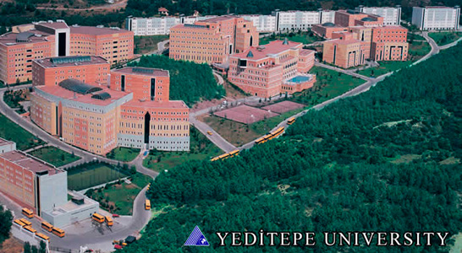
Allgemeine Informationen
Privatuniversität
Gegründet im Jahre 1996
12 Fakultäten
1 Hochschule für Fremdsprachen
125.000 m² Fläche

Slide 5
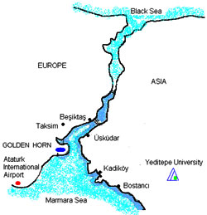
Lage
Die Yeditepe University befindet sich auf der asiatischen Seite Istanbuls im Stadtteil Ataşehir/Kayışdağı

Slide 6
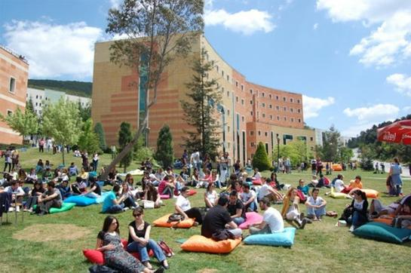
Campus
Auf dem Campus befinden sich:
24-Stunden-Health-Service wie Ärzte und Ambulanzen
Ein kleiner „Supermarkt“
Office für Büromaterial
Eine Bank
Eigene Apotheke
Restaurants
Kantinen

Slide 7
Fakultäten
Zahnmedizin
Pharmazie
Literaturwissenschaften
Kunst- und Naturwissenschaften
Rechtswissenschaften
Wirtschafts- und Verwaltungswissenschaften
Ingenieurwissenschaft und Architektur
Gesundheitswesen u.a.

Slide 8
Module
Block 9-12 Uhr, 13-16 Uhr und 16-19 Uhr
Stundenplan wird durch Modulwahl selbst erstellt
Die Bewertungen der Zwischenprüfungen und der Finalprüfungen sind vom Modul zu Modul unterschiedlich
Alle Module sind zu finden unter
http://www.yeditepe.edu.tr/bolumler/isletme-almanca/ders-programi

Slide 9
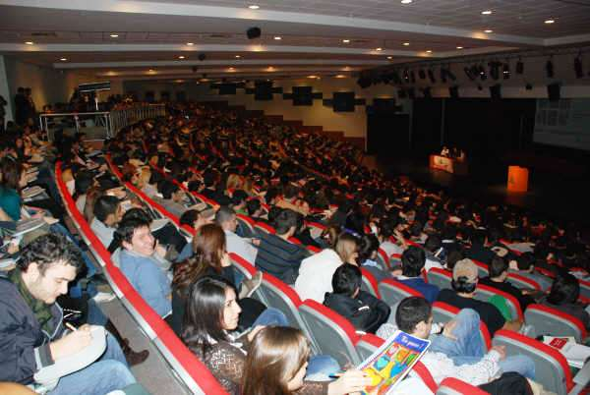
Vorlesungen
Nicht alle Professoren beherrschen die deutsche Sprache einwandfrei!
Anwesendheitspflicht! (bei mehrmaligem Fehlen wird man nicht zur Prüfung zugelassen)
Immer ein Modul einmal die Woche
Keine Modulübungen

Slide 10
Mensa
Studentenmenü 6 TL (Suppe, Hauptgericht und Salat/Dessert/Getränk)
Ein Menü nach Wahl kostet ca. 10 TL
Gerichte nach türkischer Art wie Kebab, Fleisch- und vegetarische Gerichte, Reis, Nudeln, Suppen, Salate, türk. Desserts und Getränke
Alternative: Kantinen, die Pizzen, türkische Fladenbrote mit Käse oder Hack, Hamburger, Pommes, Sesamringe, Schnitzelsandwiches usw. anbieten

Slide 11
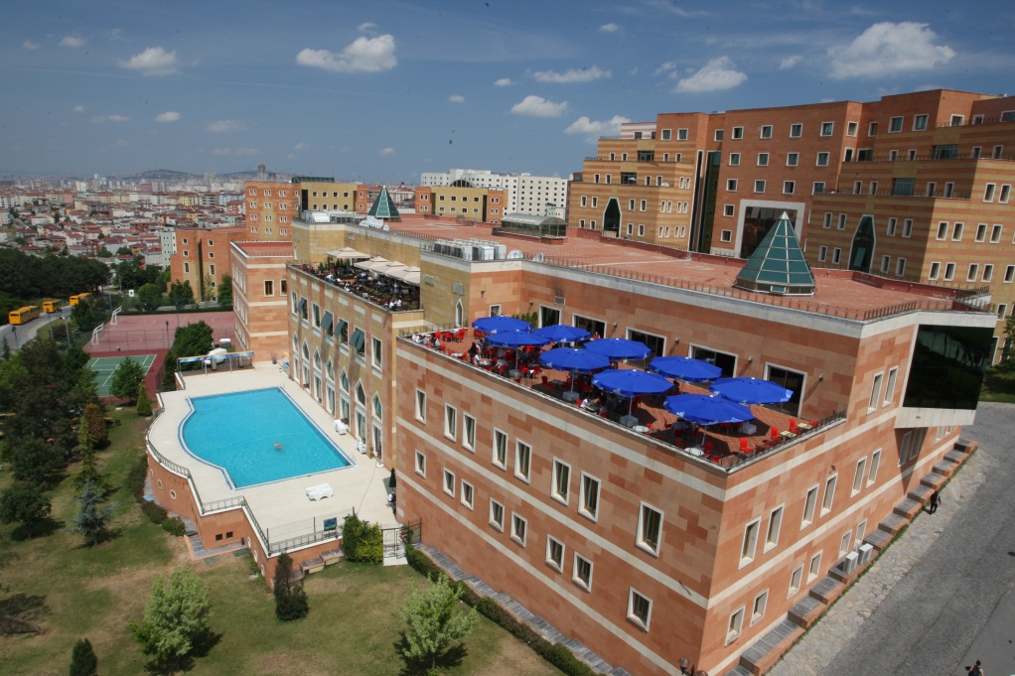
Clubs und Aktivitäten
Swimming Pool
Volleyball-, Basketball-, Tennis- und Fußballplatz
Fitness Center
Klub des Atatürkischen Denkens
Theater-, Musik-, Tanz-, Jura-, Schachclub u.v.m.

Slide 12
Resident Permit & Health Insurance
nicht türkische Staatsbürger benötigen eine Aufenthaltsgenehmigung
Innerhalb von 30 Tagen nach der Einreise muss ein Termin online vereinbart werden
Weitere Informationen:
http://www.istanbulforeignersoffice.com/en/students/residence-permit

Slide 13
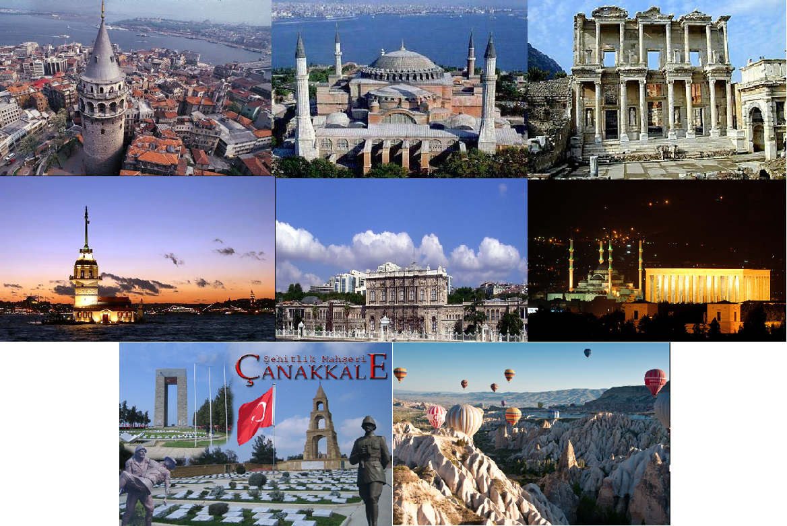
Umgebung und Ausflüge

Slide 14
Umgebung und Ausflüge
ca. 40-50 Minuten von Kadıköy (Zentrum der asiatischen Seite) entfernt
Ausflüge organisiert vom International Office nach Çanakkale, Izmir Ephesus, Kappadokien usw. (meistens 2-4 Tage Ausflug an Wochenenden)
Istanbul hat sehr viele Sehenswürdigkeiten wie Galata Tower, Dolmabahçe Palace, Maiden‘s Tower, Hagia Sophia Moschee usw.
Weiterhin sollte man Fußballspiele von Beşiktaş Istanbul, Fenerbahçe Istanbul und Galatasaray Istanbul nicht verpassen ☺

Slide 15
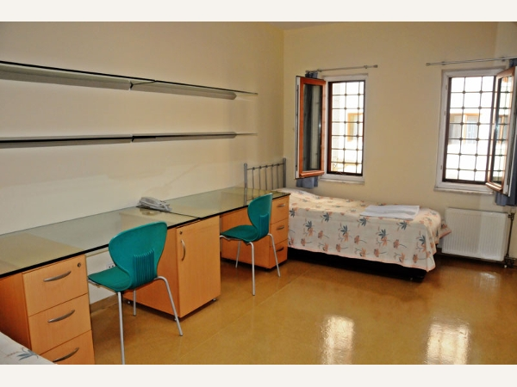
Studentenwohnheime

Slide 16
Studentenwohnheime
Direkt auf dem Campus
Pro Semester/Pro Person
ca. 6.700TL – Einzelzimmer
ca. 3.350 TL – Doppelzimmer
ca. 2.750 TL – 3er Zimmer (nur für die Männer)
ca. 2.150 TL – 4er Zimmer (nur für die Männer)
Im Preis ist nur die Übernachtung enthalten!
Kein WLAN auf dem Zimmer, aber Anschlussmöglichkeit
Je ein Bad/Dusche und WC pro Zimmer
Waschräume stehen zur Verfügung, Waschmittel muss selbst besorgt werden
Keine Küche

Slide 17
Wohnungen
Miete unterscheidet sich je nach Wohngebiet
Wohnungen in zentraler Lage sind teurer, durch Zusammenschluss mit anderen Studenten aber deutlich günstiger als Studentenwohnheime
Die „teuren Gebiete“ sind z.B. Kadıköy, Taksim, Üsküdar, Beşiktaş usw. (hauptsächlich die küstennahen Stadtteile)

Slide 18
Was man noch wissen sollte
Handys müssen registriert werden! (Gesamtkosten von ca. 200 TL)
Kein Semesterticket, stattdessen aufladbare Studententickets (muss man mit dem Immatrikulationsbogen beantragen)
Nur sehr wenige halten die Verkehrsregeln ein ☺
In der Türkei leben zu 95% Moslems und auch wenn es ein moderner Staat ist, sollte man sich vorher über Kultur und Tradition informieren!
Nicht mit Touristenvisum einreisen, d.h. unbedingt ein Studentenvisum beantragen! (erneute Einreise mit Touristenvisum ist verboten)

Slide 19
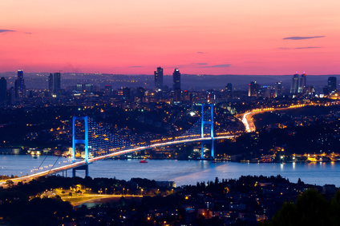
Bei weiteren Fragen könnt ihr mich gerne kontaktieren: ae_y@hotmail.de Vielen Dank!

